Slide 1
Probability calibration
AIMS 2017.11.23
安水 良明

Slide 2
最後に実装やります。

Slide 3
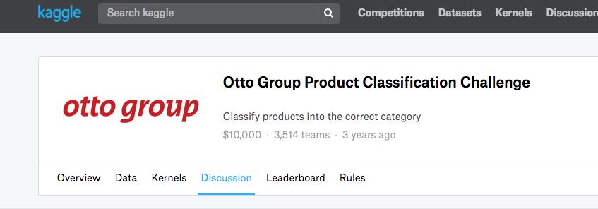
2015年のOttoコンペで使われたらしい？
The Official Blog of Kaggle.com – Don’t Miss These Scripts: Otto Group Product Classificationに掲載されていた
（http://blog.kaggle.com/2015/06/15/dont-miss-these-scripts-otto-group-product-classification/）

Slide 4
確かにだいぶいい感じ

Slide 5
Probability calibrationとは
分類問題をときたい時、クラスだけでなく確率が欲しい。
Ex.) がんであるかどうかだけでなく、その確率。
分類の前段階の回帰の状態では確率っぽいものになっているが、
果たしてそれはあっているのか？
0.93
→93%?
出力
前段階
Ex.) z = 3の時

Slide 6
様々な分類機を比べると、そうでもない
柔軟なモデルほどふわふわしてる印象

Slide 7

Cf.) Naïve Bayes

Slide 8
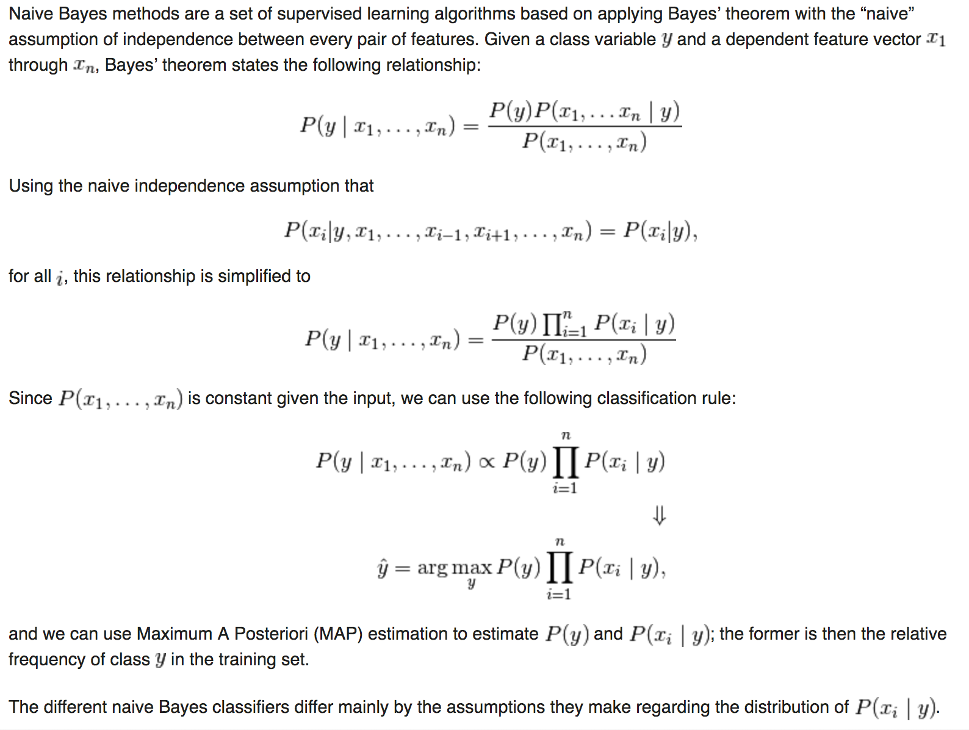
Cf.) Naïve Bayes
早いが精度はそこそこ。自然言語などに。
x₁~x_{n}が独立であるという
割りときつい仮定
P(x_{i}|y)を求めるのに仮定する分布で主に３種類
（Gaussian, Multinomial, Bernoulli）

Slide 9
CalibratedClassifireCVを用いる
学習済みの分類器をcv=‘prefit’のオプションでキャリブレーション出来る。（おすすめらしい）
キャリブレーションにはモデルのfittingに用いたデータとは別のデータを用意する。
キャリブレーションのアプローチにはsigmoidとisotonicがあり、モデルによって向き不向きがあるらしい（次の次のスライド）
http://scikit-learn.org/stable/modules/generated/sklearn.calibration.CalibratedClassifierCV.html#sklearn.calibration.CalibratedClassifierCV
Notes:
Parametric、nonparametricの２種類の補正がある。
CalibratedClassifireCVでは、

Slide 10
Gaussian NBをキャリブレーションした例
データ：２つのクラスに対して３つの集団がある。
真ん中の集団では分類器が示す確率は50%であって欲しい。
キャリブレーションしないとちょっとのズレで大げさに分類されてしまっている。
Notes:
Emprical : 経験的

Slide 11
SVCをキャリブレーションした例
Isotonicもsigmoidもいい感じ

Slide 12
Gaussian NBをキャリブレーションした例
Isotonicはいい感じだが、sigmoidはうまくいっていない

Slide 13
他クラス分類でも適応できる
色付きの矢印がキャリブレーションによる確率の変化を表している

Slide 14
Random Forest分類器に適応した場合
800のデータ点で学習したRandom Forestでは過学習気味で、Log lossも大きかった。600でRandom Forestを訓練し、200でProbability calibrationを行うと、log lossも下がった。

